Slide 1
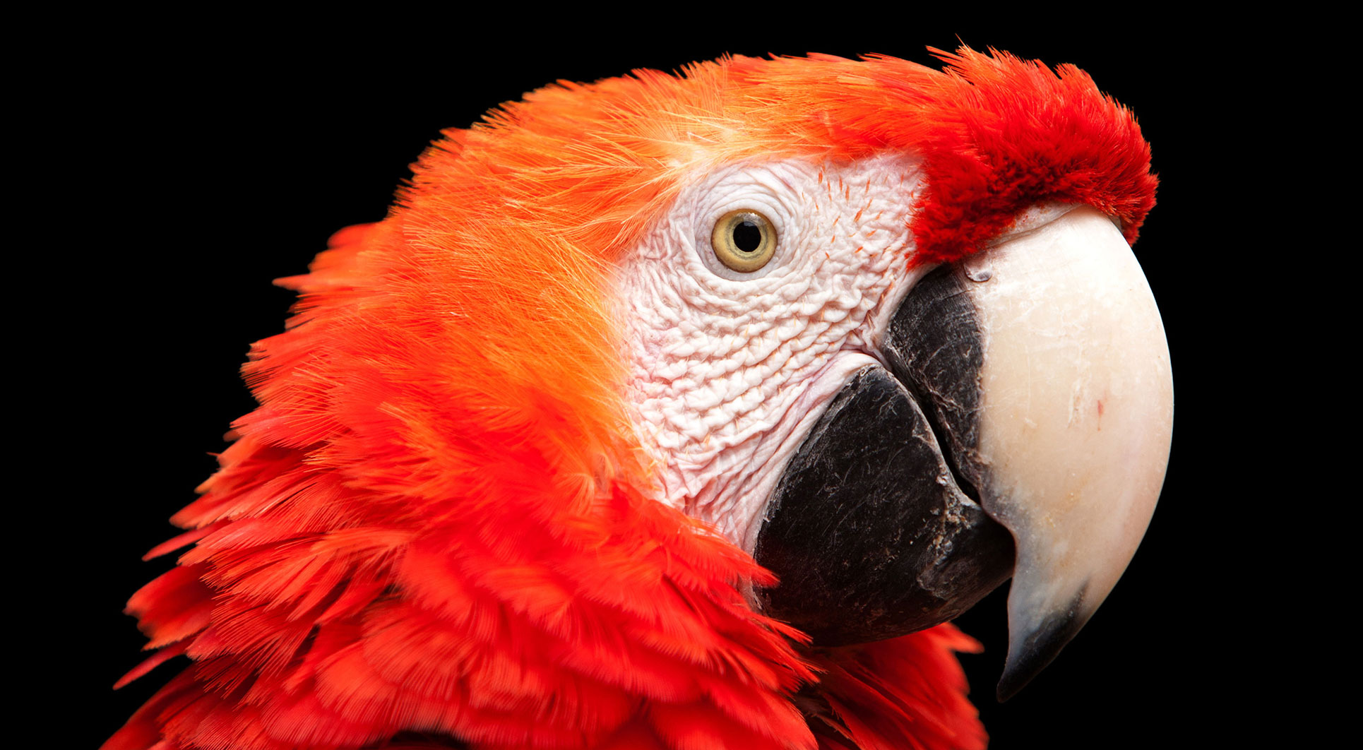
6.3 模块与函数
《Python青少年趣味编程》
小牛叔出品

Slide 2
1、系统内置模块的使用
random

Slide 3
2、from…Import…

Slide 4
3、自定义模块
#牌的字符
cardText = [str(number) for number in range(2,11)] + ['J','Q','K','A']
#牌的花色
cardSuit = list(reversed(['♠','♡','♣','♢']))
#牌的牌力
#生成整个54张牌
cardsPower = {s + t:cardText.index(t) for t in cardText for s in cardSuit}
#加入小鬼和大鬼
cardsPower.update({'Joker-':13,'Joker+':14})
#形成有顺序的一套牌,此时没有大小鬼
cards = [s + t for t in cardText for s in cardSuit]
#洗牌
import random
def washCards():
random.shuffle(cards)
return cards
import pokeTools
print('牌字',pokeTools.cardText)
print('花色',pokeTools.cardSuit)
print('牌力表',pokeTools.cardsPower)
print('牌',pokeTools.cards)
print('洗牌',pokeTools.washCards())

